Slide 1
AED / AED 1
Sub-rotinas
Marta Martinho 2022

Slide 2
Organização da apresentação
Vantagens no uso de sub-rotinas
Tipos de sub-rotinas
Componentes das sub-rotinas
Funções
Procedimentos
Funções recursivas
Passagem de argumentos/parâmetros por valor e por referência
Marta Martinho 2020

Slide 3
Vantagens no uso de sub-rotinas
Reutilização de código;
Otimização de uso da memória;
Divisão de código em unidades mais fáceis de gerir e localizar;
Desenvolvimento em equipa;
Desenvolvimento do código em camadas;
Redução dos custos de desenvolvimento;
Código mais fácil de evoluir e de manter.
Marta Martinho 2020

Slide 4
Tipos de sub-rotinas
Funções: conjunto de instruções agrupadas num bloco, ao qual é dado um nome e que através deste pode ser invocado, retornando sempre um valor à instrução de chamada.
Procedimentos: é em tudo parecido com a função com a grande diferença que não retorna qualquer valor à instrução de chamada .
Componentes das sub-rotinas
Parâmetros ou argumentos: valores externos que as sub-rotinas usam no processamento.
Valores de retorno: valores resultantes da execução devolvidos à instrução de chamada de uma função.
Marta Martinho 2020

Slide 5
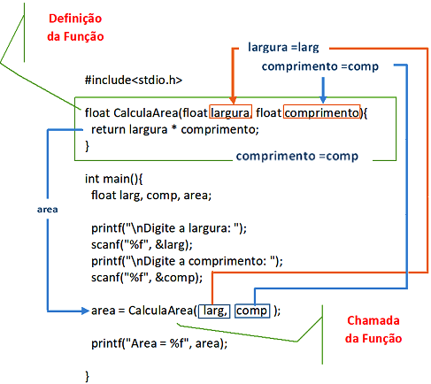
Funções
Marta Martinho 2020

Slide 6
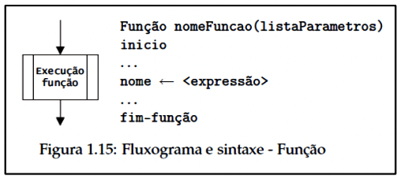
Funções
Marta Martinho 2020

Slide 7
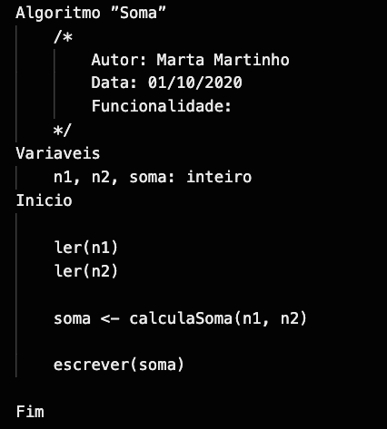
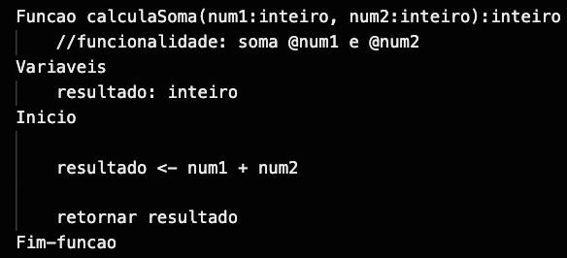
Funções
Marta Martinho 2020

Slide 8
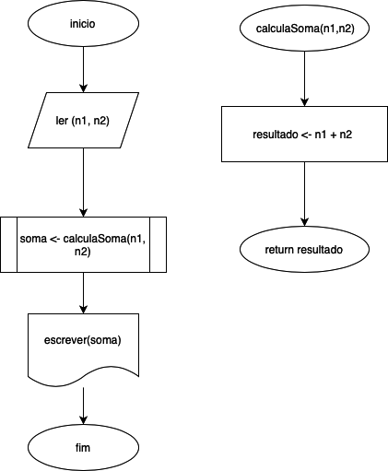
Funções
Marta Martinho 2020

Slide 9
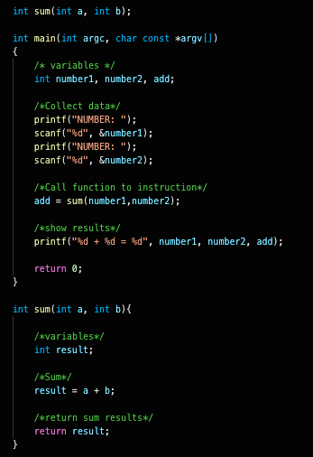
Funções
Marta Martinho 2020

Slide 10
Exercício
Crie a função media(n1,n2,n3) que tenha a capacidade de calcular a media de 3 valores indicados. Consuma essa função num programa que, perante a inserção dos 3 valores pelo utilizador, indique a respetiva média.
Marta Martinho 2020

Slide 11
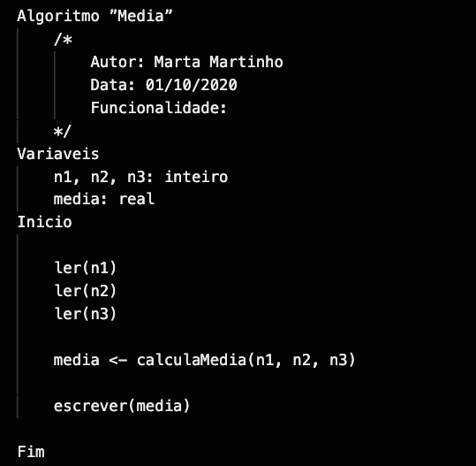
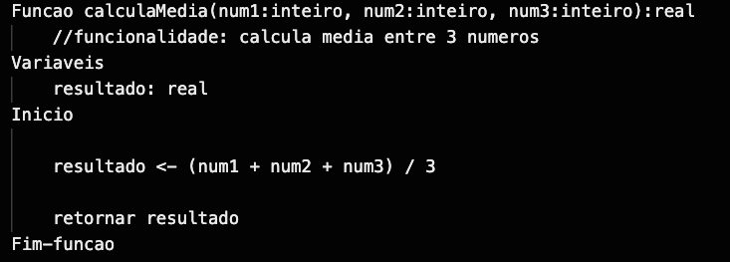
Exercício
Marta Martinho 2020

Slide 12
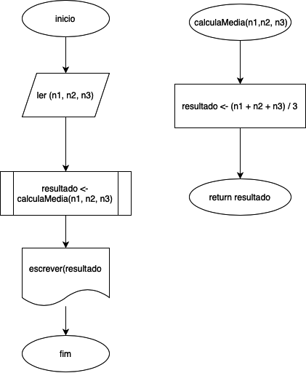
Exercício
Marta Martinho 2020

Slide 13
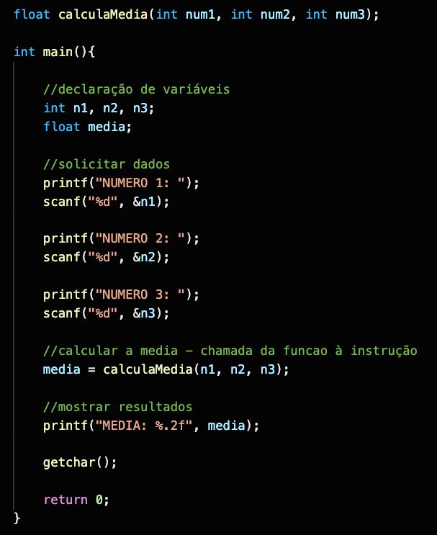
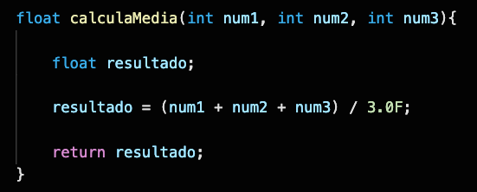
Exercício
Marta Martinho 2020

Slide 14
Exercício
É necessário criar uma aplicação que calcule a potência matemática através da inserção da base e do expoente. Como o cálculo da potência pode ser necessário de efetuar em diferentes pontos do programa, use uma sub-rotina na solução.
Marta Martinho 2020

Slide 15
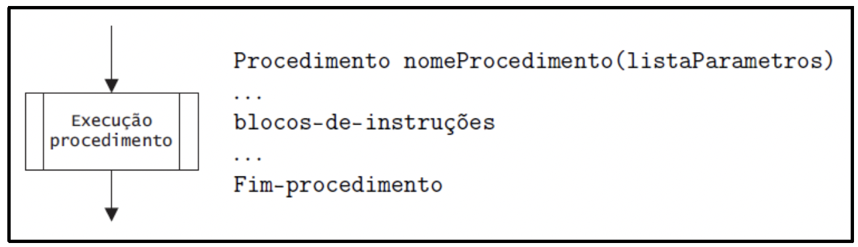
Procedimentos
Marta Martinho 2020

Slide 16
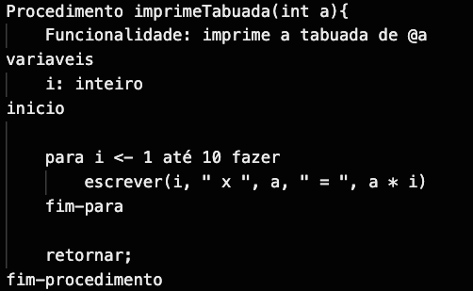
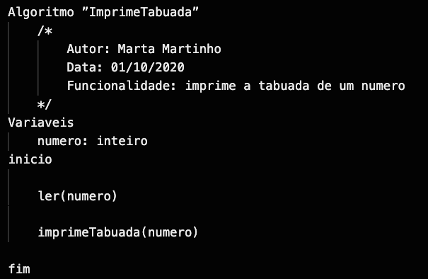
Procedimentos
Marta Martinho 2020

Slide 17
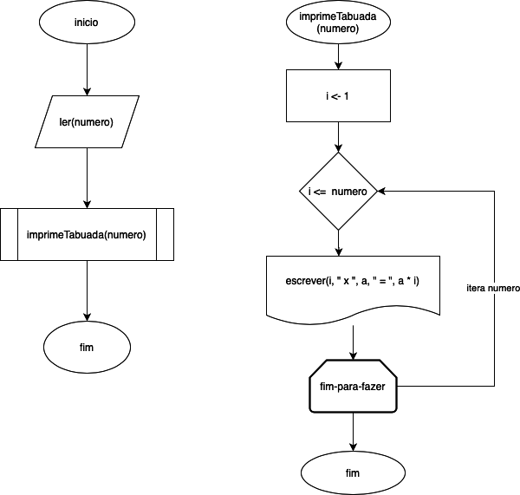
Procedimentos
Marta Martinho 2020

Slide 18
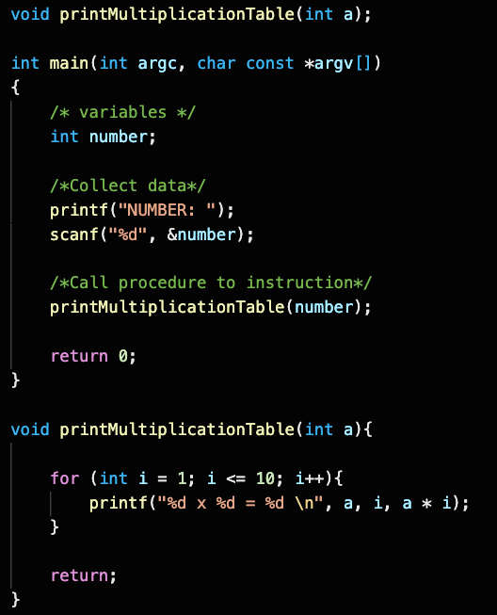
Procedimentos
Marta Martinho 2020

Slide 19
Exercício
Crie uma aplicação que receba do utilizador um numero e que escreva na consola os números de 1 até ao mesmo usando o procedimento imprimeNumeros(numero).
Marta Martinho 2020

Slide 20
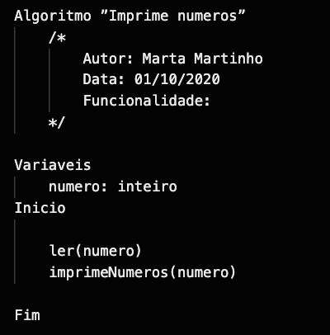
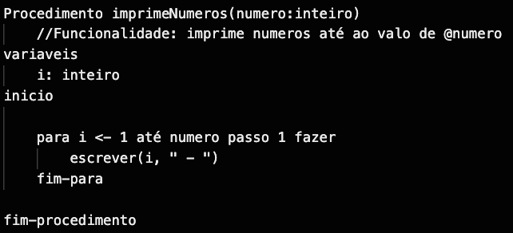
Exercício
Marta Martinho 2020

Slide 21
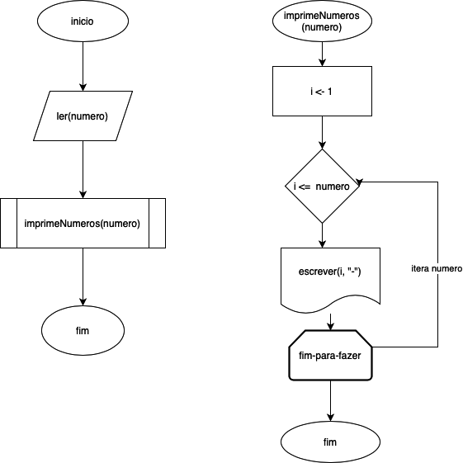
Exercício
Marta Martinho 2020

Slide 22
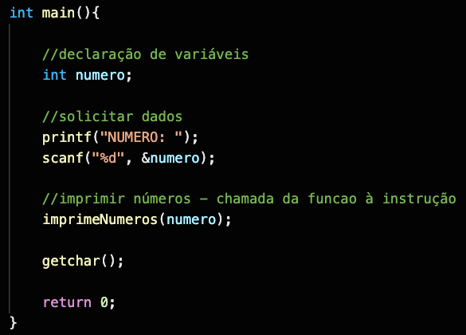
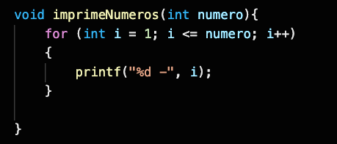
Exercício
Marta Martinho 2020

Slide 23
Exercício
Crie uma aplicação que receba do utilizador um intervalo de inteiros e que escreva na consola se cada inteiro nesse intervalo é ou não primo. Crie uma função primo(numero) para avaliar se um dado numero é ou não primo e o procedimento mostra(numero, primo) para escrever na consola cada resultado processado.
Marta Martinho 2020

Slide 24
Recursividade
Um programa recursivo é um programa que se chama a si mesmo;
Uma função recursiva é definida em termos dela mesma, ou seja, calcula um resultado à custa da invocação dela mesma;
A recursividade é uma estratégia que pode ser utilizada sempre que o cálculo de uma função para o valor n, pode ser descrita a partir do cálculo desta mesma função para o termo anterior (n-1).
Marta Martinho 2020

Slide 25
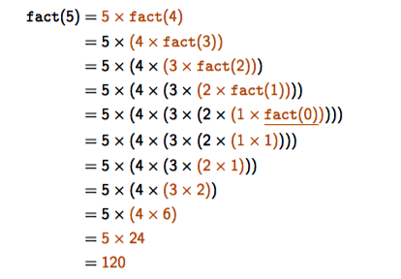

Recursividade
Marta Martinho 2020

Slide 26
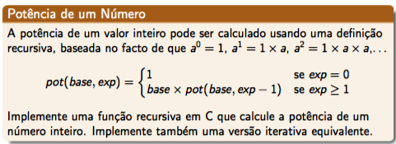
Exercício
Marta Martinho 2020

Slide 27
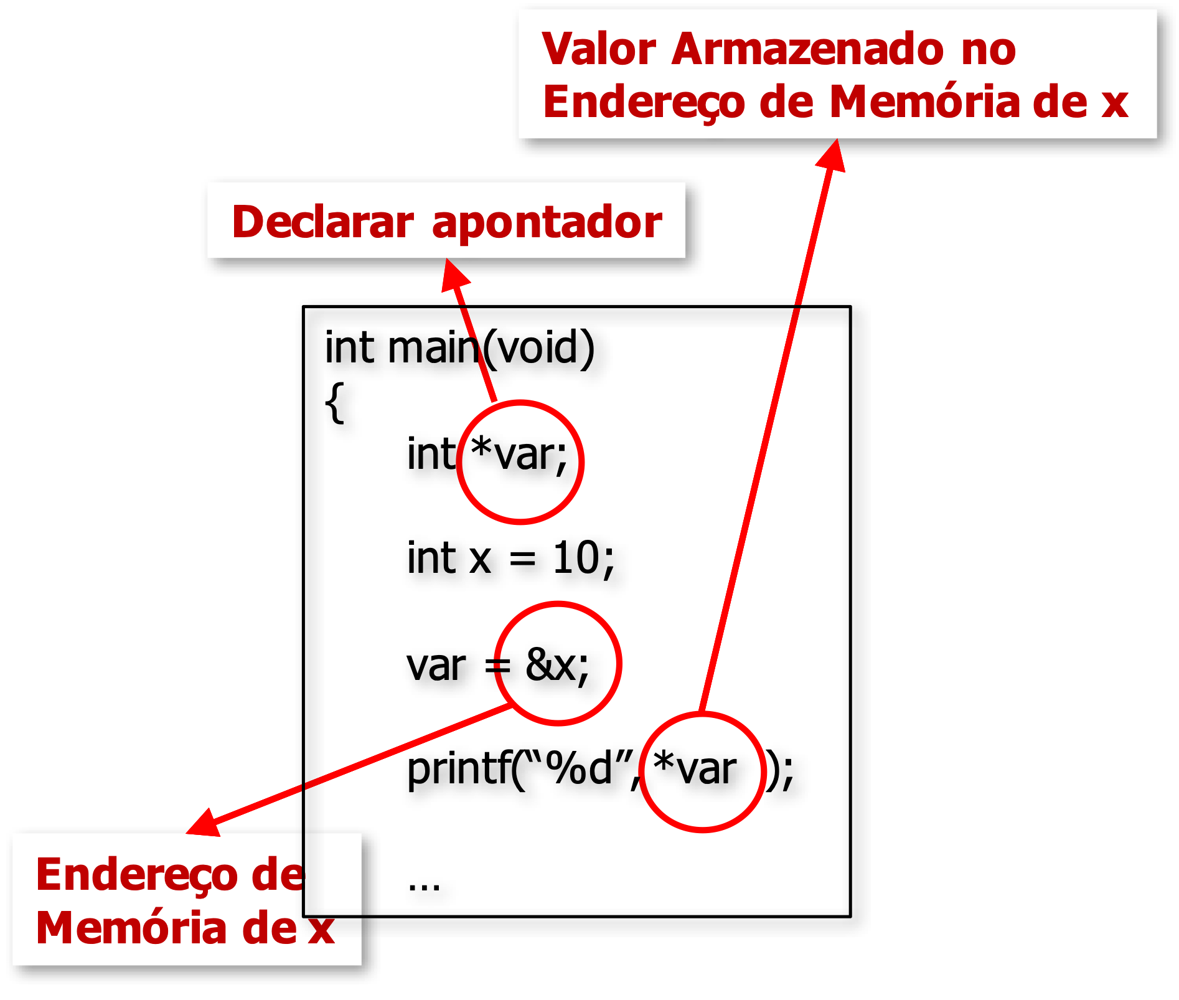
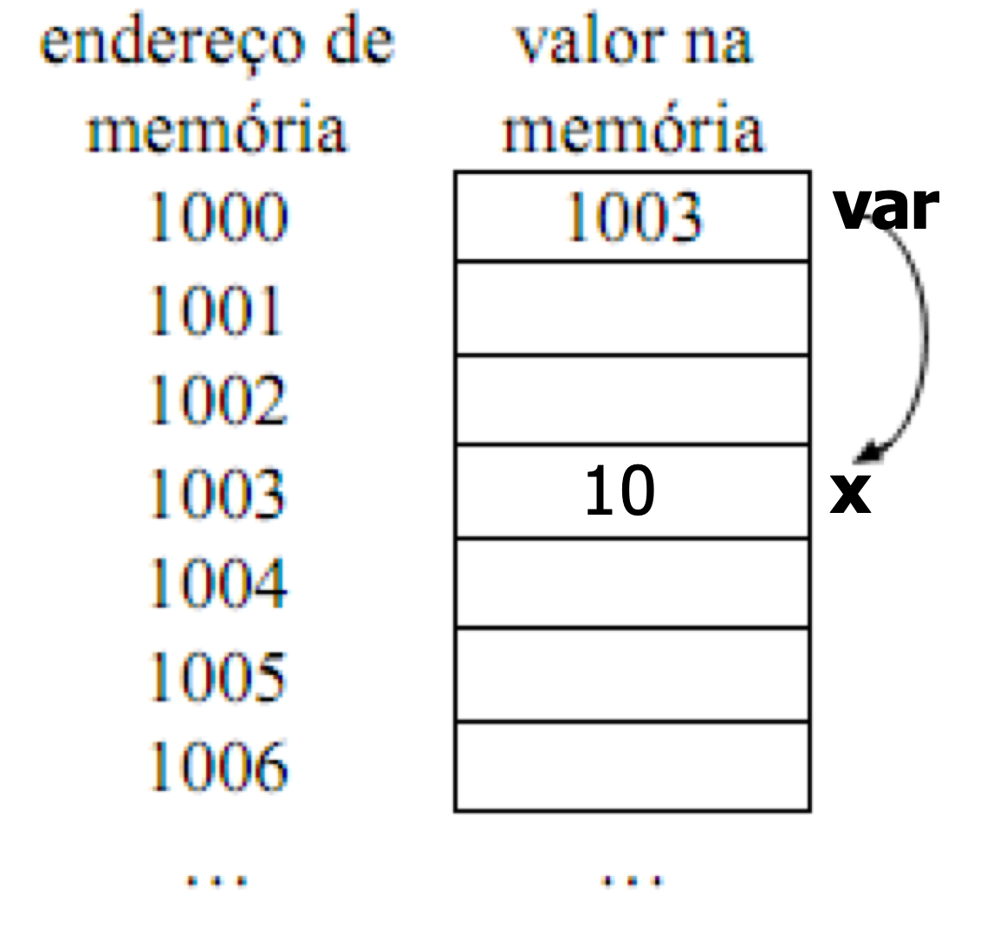
Apontadores
Um apontador é uma variável que permite armazenar o endereço de memória de outra variável.
& representa “endereço de memória”
* representa “conteúdo do endereço”
Marta Martinho 2020

Slide 28
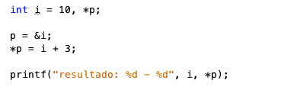
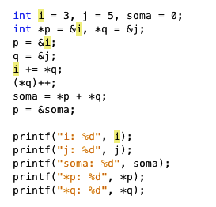
Apontadores
Marta Martinho 2020

Slide 29
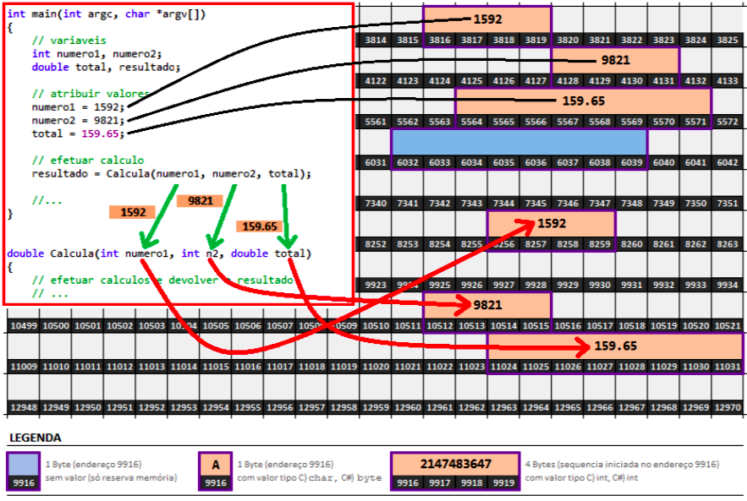
Passagem de parâmetros por valor
Marta Martinho 2020

Slide 30
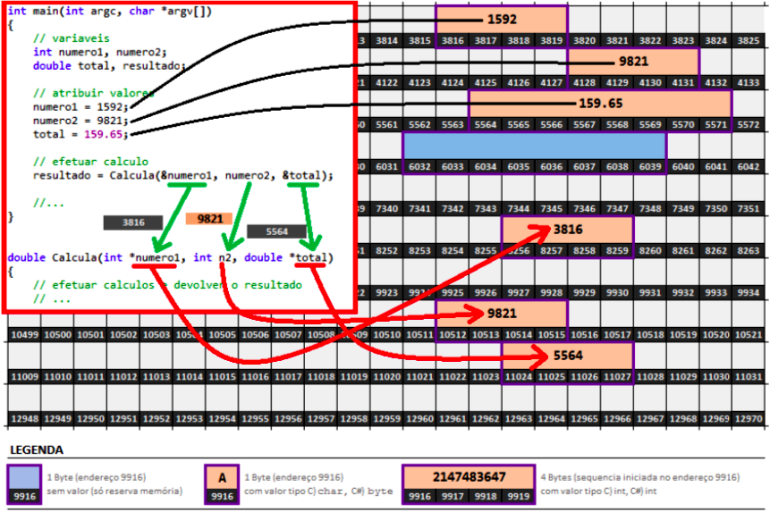
Passagem de parâmetros por referência
Marta Martinho 2020

Slide 31
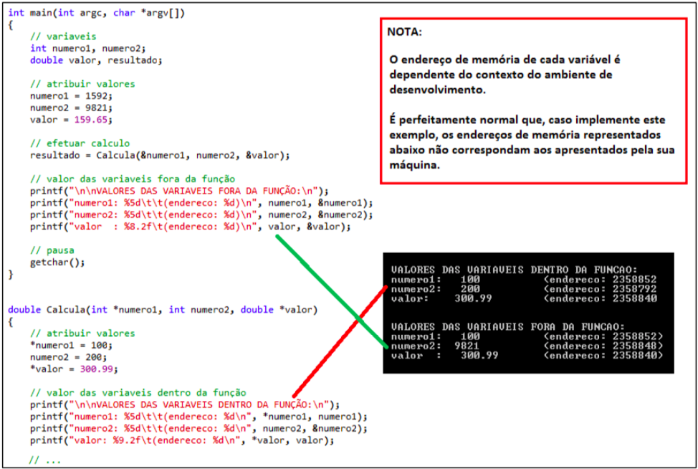
Passagem de parâmetros por referência
Marta Martinho 2020

Slide 32
Exercício
Faça uma aplicação que permita a troca de valores armazenados em duas variáveis, ou seja colocar o valor da variável x na variável y e vice versa. Implemente uma sub-rotina para resolver o problema.
Marta Martinho 2020

Slide 33
AED / AED 1
Sub-rotinas
Marta Martinho 2022

